Slide 1
Модели класса ARIMA

Slide 2
Часть 1.Модели

Slide 3
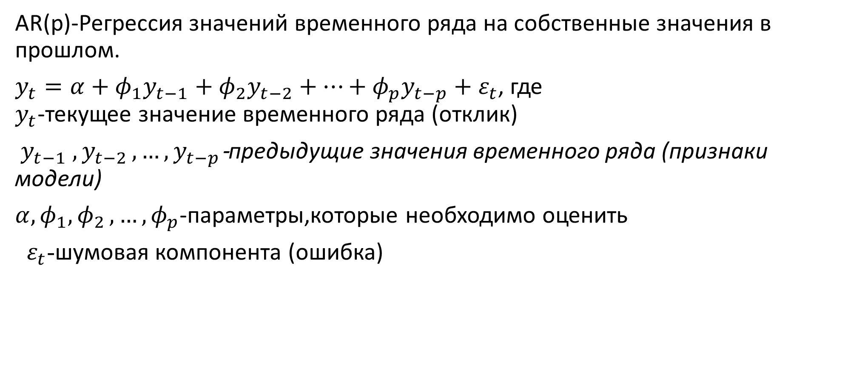
Процесс AR(p) или autoregression
AR(p)-Регрессия значений временного ряда на собственные значения в прошлом.
$y_{t}=α+φ_{1}y_{t−1}+φ_{2}y_{t−2}+…+φ_{p}y_{t−p}+ε_{t}$, где $y_{t}$-текущее значение временного ряда (отклик)
$y_{t−1}{ ,y}_{t−2 }{,…,y}_{t−p}$-предыдущие значения временного ряда (признаки модели)
$α,φ_{1}{,φ}_{2}{,…,φ}_{p}$-параметры,которые необходимо оценить
$ε_{t}$-шумовая компонента (ошибка)

Slide 4

Процесс MA(q) или Moving average
MA(q)-регрессия значений временного ряда на собственные шумовые компоненты в прошлом. $y_{t}=α+ε_{t}+θ_{1}ε_{t−1}+θ_{2}ε_{t−2}+…+θ_{q}ε_{t−q}$, где $y_{t}$-текущее значение временного ряда (отклик) $α{,θ}_{1}{,θ}_{2}{,…,θ}_{q}$-параметры,которые необходимо оценить $ε_{t}{,ε}_{t−1}{,ε}_{t−2}{,ε}_{t−q}$-шумовые компоненты

Slide 5

ARMA(p,q)
$$y_{t}=α+φ_{1}y_{t−1}+φ_{2}y_{t−2}+…+φ_{p}y_{t−p}+ε_{t}+θ_{1}ε_{t−1}+θ_{2}ε_{t−2}+…+θ_{q}ε_{t−q}$$
Теорема Вольда: Любой стационарный ряд может быть описан моделью ARMA(p,q)

Slide 6
Часть 2.Предобработка временного ряда

Slide 7

1.Стабилизация дисперсии
Преобразование Бокса-Кокса $y_{t}^{′}=\left\{\begin{matrix}\ln{y_{t}},λ=0 \\ \frac{y_{t}^{λ}−1}{λ},λ≠0\end{matrix}\right.$
Параметр $λ$ можно подобрать методом максимального правдоподобия

Slide 8
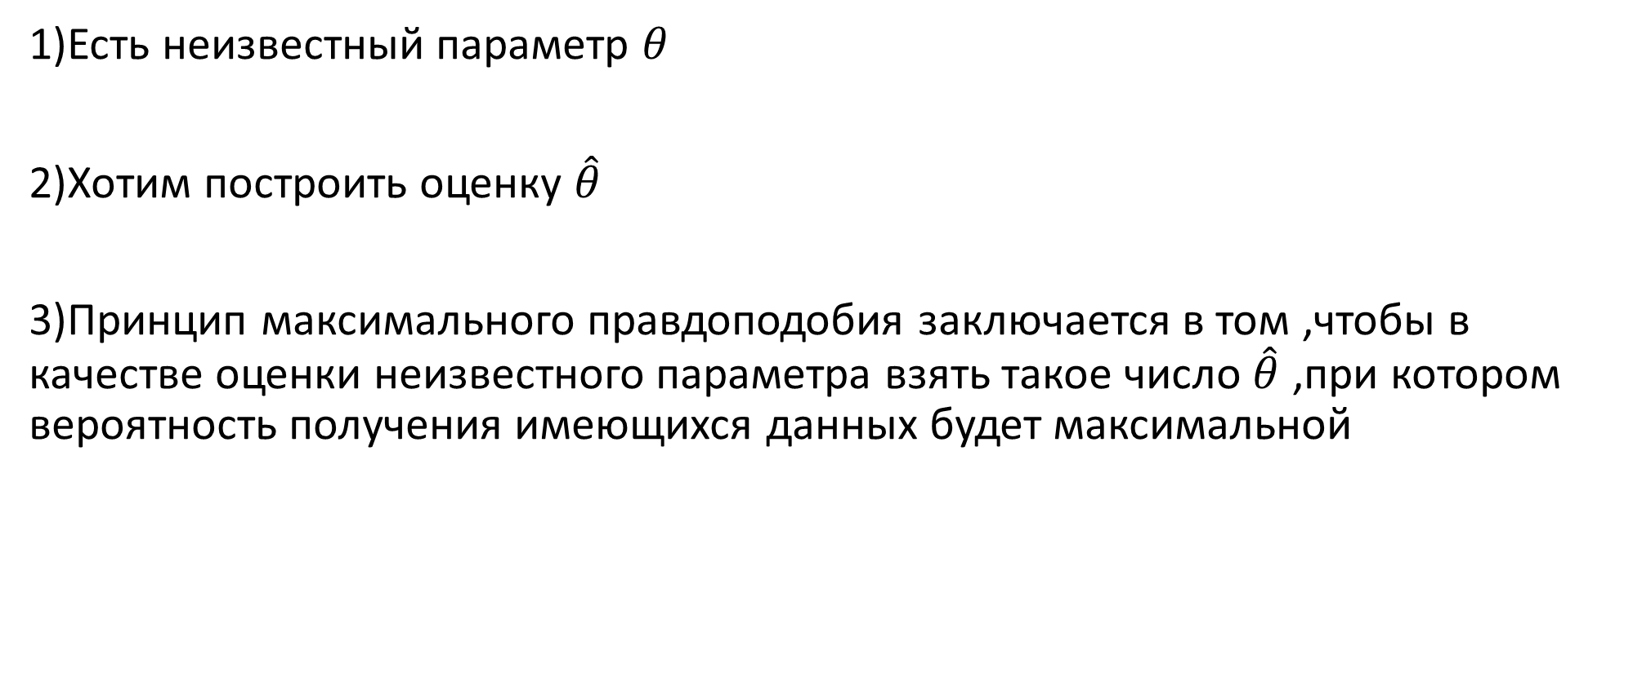
Метод максимального правдоподобия (maximum likelihood estimation)
1)Есть неизвестный параметр $θ$
2)Хотим построить оценку $\hat{θ}$
3)Принцип максимального правдоподобия заключается в том ,чтобы в качестве оценки неизвестного параметра взять такое число $\hat{θ}$ ,при котором вероятность получения имеющихся данных будет максимальной

Slide 9
Тривиальный пример:Турист приехал в Италию и увидел, работающий фонтан.У туриста возникло две гипотезы:
a)Фонтан работает каждый день (вероятность увидеть,работающий фонтан, в случайный день равна 1)
б)фонтан работает раз в году (вероятность увидеть,работающий фонтан, в случайный день равна 1/365)
По принципу максимального правдоподобия турист должен предположить,что фонтан работает каждый день

Slide 10
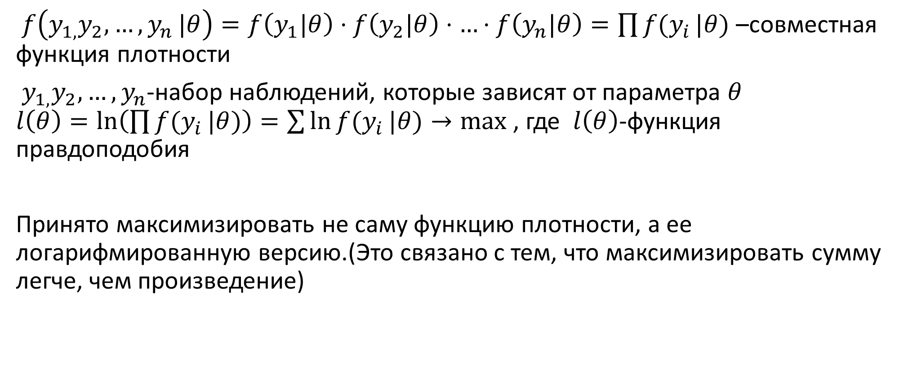
Правдоподобие.Непрерывный случай
$f\left(y_{1,}y_{2}{,…,y}_{n}|θ\right)=f\left(y_{1}|θ\right)⋅f\left(y_{2}|θ\right)⋅…⋅f\left(y_{n}|θ\right)=\prod{f{(y}_{i }|θ)}$ –совместная функция плотности
$y_{1,}y_{2}{,…,y}_{n}$-набор наблюдений, которые зависят от параметра $θ$ $l\left(θ\right)=ln\left(\prod{f{(y}_{i }|θ)}\right)=\sum{\ln{f{(y}_{i }|θ)}}→max$ , где $l\left(θ\right)$-функция правдоподобия
Принято максимизировать не саму функцию плотности, а ее логарифмированную версию.(Это связано с тем, что максимизировать сумму легче, чем произведение)

Slide 11
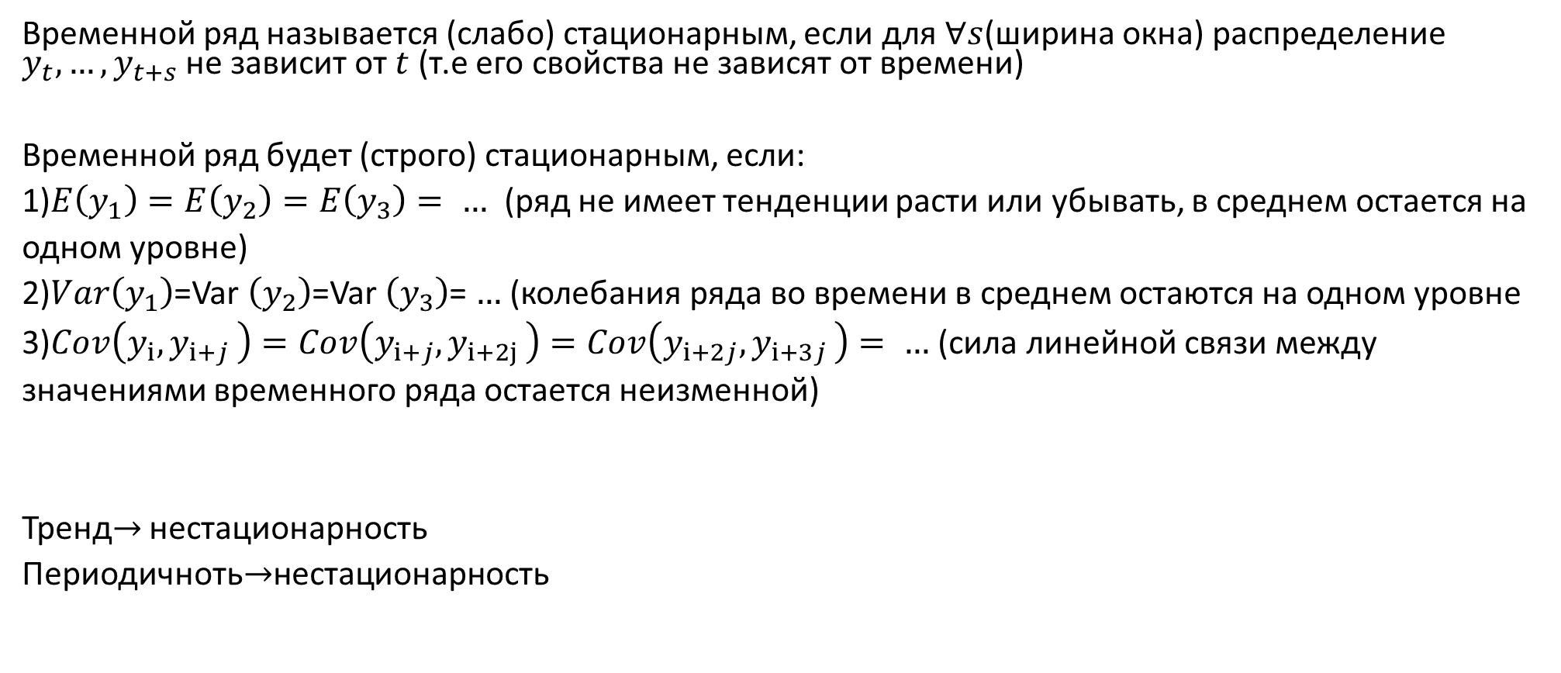
Стационарность
Временной ряд называется (слабо) стационарным, если для $∀s$(ширина окна) распределение $y_{t}{,…,y}_{t+s}$ не зависит от $t$ (т.е его свойства не зависят от времени)
Временной ряд будет (строго) стационарным, если:
1)$E\left(y_{1}\right)=E\left(y_{2}\right)=E\left(y_{3}\right)= …$ (ряд не имеет тенденции расти или убывать, в среднем остается на
одном уровне)
2)$Var\left(y_{1}\right)$=Var $\left(y_{2}\right)$=Var $\left(y_{3}\right)$=$…$ (колебания ряда во времени в среднем остаются на одном уровне
3)$Cov\left(y_{i}{,y}_{i+j}\right)=Cov\left(y_{i+j}{,y}_{i+2j}\right)=Cov\left(y_{i+2j}{,y}_{i+3j}\right)= …$ (сила линейной связи между
значениями временного ряда остается неизменной)
Тренд$→$ нестационарность
Периодичноть$→$нестационарность

Slide 12
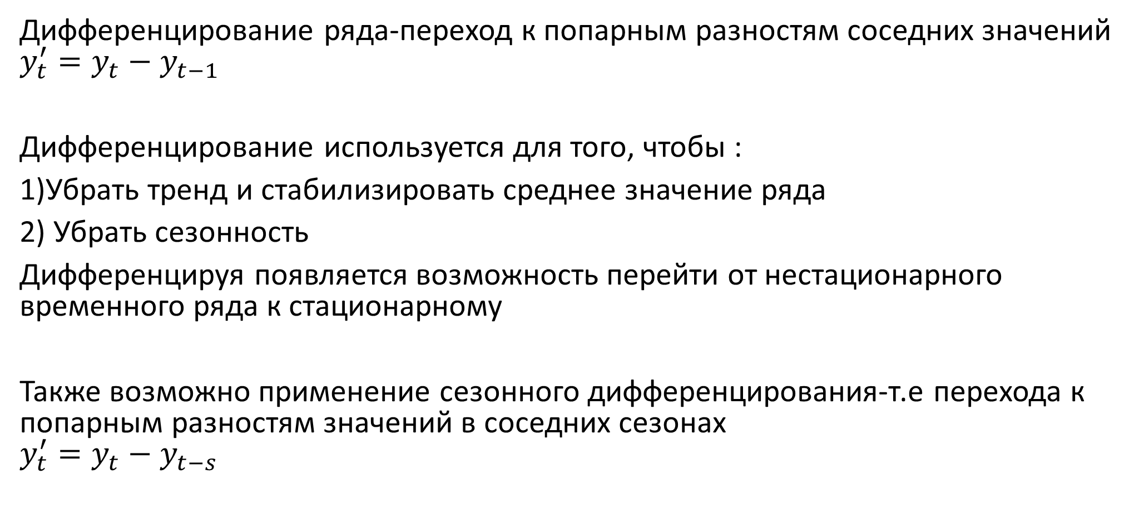
Дифференцирование
Дифференцирование ряда-переход к попарным разностям соседних значений $y_{t}^{′}=y_{t}−y_{t−1}$
Дифференцирование используется для того, чтобы :
1)Убрать тренд и стабилизировать среднее значение ряда
2) Убрать сезонность
Дифференцируя появляется возможность перейти от нестационарного временного ряда к стационарному
Также возможно применение сезонного дифференцирования-т.е перехода к попарным разностям значений в соседних сезонах $y_{t}^{′}=y_{t}−y_{t−s}$

Slide 13
Проверка на стационарность.Тест Дики-Фуллера

Slide 14
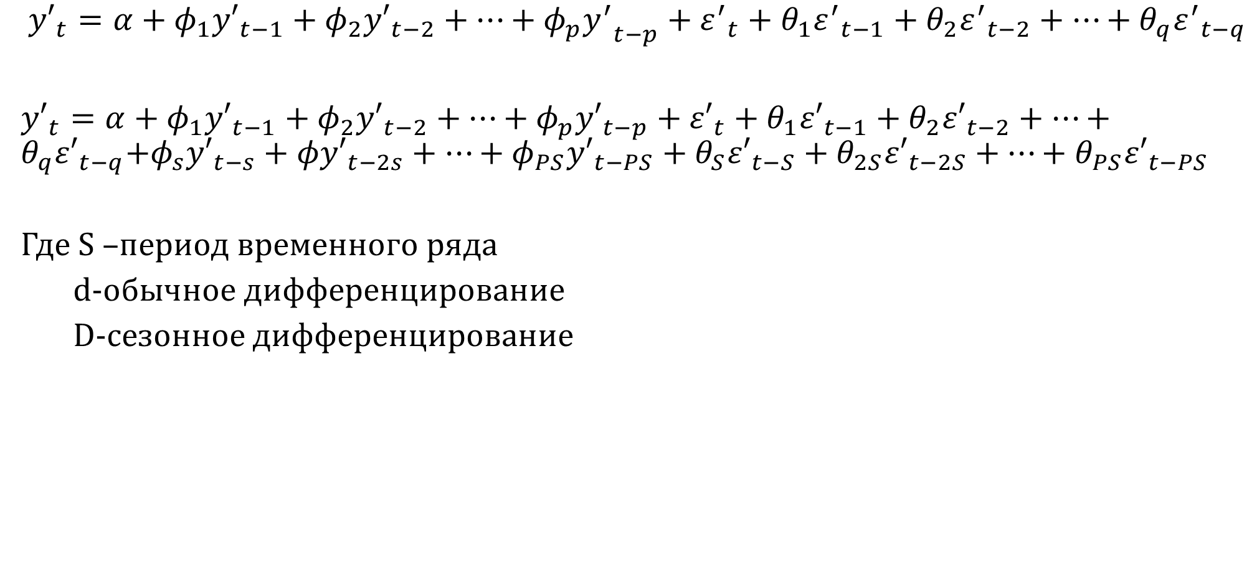
ARIMA(p,d,q) и SARIMA(p,d,q)X(P,D,Q)
${y′}_{t}=α+φ_{1}{y′}_{t−1}+φ_{2}{y′}_{t−2}+…+φ_{p}{y^{′}}_{t−p}+{ε^{′}}_{t}+θ_{1}{ε^{′}}_{t−1}+θ_{2}{ε^{′}}_{t−2}+…+θ_{q}{ε^{′}}_{t−q}$
${y′}_{t}=α+φ_{1}{y′}_{t−1}+φ_{2}{y′}_{t−2}+…+φ_{p}{y′}_{t−p}+{ε′}_{t}+θ_{1}{ε′}_{t−1}+θ_{2}{ε′}_{t−2}+…+θ_{q}{ε′}_{t−q}$+$φ_{s}{y′}_{t−s}+{φy′}_{t−2s}+…+φ_{PS}{y′}_{t−PS}+θ_{S}{ε′}_{t−S}+θ_{2S}{ε′}_{t−2S}+…+θ_{PS}{ε′}_{t−PS}$
Где S –период временного ряда
d-обычное дифференцирование
D-сезонное дифференцирование

Slide 15
3.Подбор параметров
Начальное приближение можно выбрать при помощи ACF и PACF
Q:номер последнего сезонного лага, при котором ACF значима
q:номер последнего несезонного лага, при котором ACF значима
P: номер последнего сезонного лага, при котором PACF значима
p: номер последнего несезонного лага, при котором PACF значима

Slide 16
Автокорреляция

Slide 17

Corr
TSS=RSS+ESS
$R^{2}$=ESS/TSS, $∈$ [0;1] чем значение $R^{2}$ ближе к 1, тем RSS меньше.
${\left(\text{scorr}\left(y,\hat{y}\right)\right)}^{2}$=${\left(\frac{\sum{\left(y_{i}−\overline{y}\right)\left({\hat{y}}_{i}−\overline{y}\right)}}{\sqrt{\sum{{\left(y_{i}−\overline{y}\right)}^{2}}\sum{{\left({\hat{y}}_{i}−\overline{y}\right)}^{2}}}}\right)}^{2}$= $R^{2}$

Slide 18
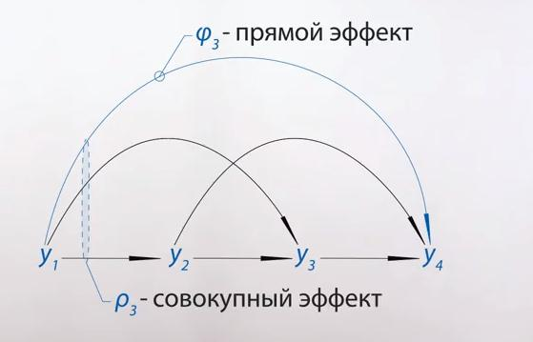
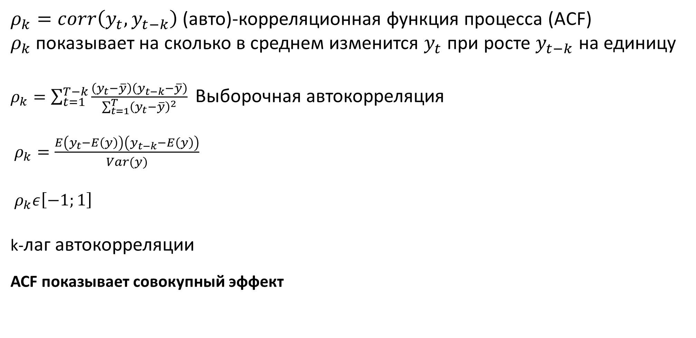
ACF
$ρ_{k}=corr\left(y_{t},y_{t−k}\right)$ (авто)-корреляционная функция процесса (ACF)
$ρ_{k}$ показывает на сколько в среднем изменится $y_{t}$ при росте $y_{t−k}$ на единицу
$ρ_{k}=\sum_{t=1}^{T−k}{\frac{\left(y_{t}−\overline{y}\right)\left(y_{t−k}−\overline{y}\right)}{\sum_{t=1}^{T}{{\left(y_{t}−\overline{y}\right)}^{2}}}}$ Выборочная автокорреляция
$ρ_{k}=\frac{E\left(y_{t}−E\left(y\right)\right)\left(y_{t−k}−E\left(y\right)\right)}{Var(y)}$
$ρ_{k}ε\left[−1;1\right]$
k-лаг автокорреляции
ACF показывает совокупный эффект

Slide 19
PACF
ACF показывает прямой эффект

Slide 20
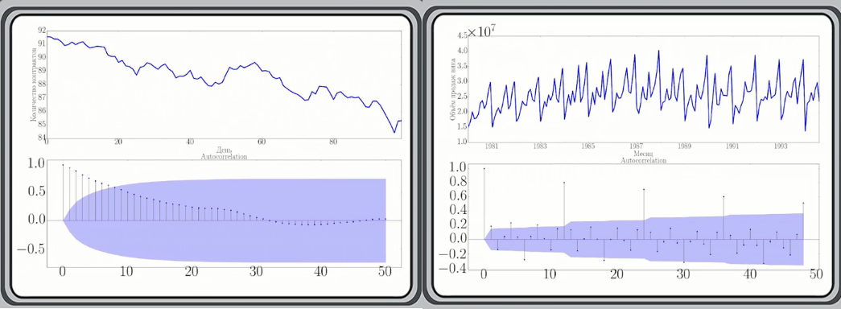

Slide 21
Оценка качества модели

Slide 22
Критерий Акаике (AIC)
Модель плохая,если:
1)RSS большой
2)Сложная (много коэффициентов, большое k)
AIC=nln(RSS/n)+2k

Slide 23

Процесс прогнозирования
1)$y_{t}=\hat{α}+{\hat{φ}}_{1}y_{t−1}+…+{\hat{φ}}_{p}y_{t−P}$+$ε_{t}+{\hat{θ}}_{1}ε_{t−1}+⋯+{\hat{θ}}_{q}ε_{t−q}$
2)${\hat{y}}_{t+1}$= $\hat{α}+{\hat{φ}}_{1}y_{t}+…+{\hat{φ}}_{p}y_{t+1−P}$+$ε_{t+1}+{\hat{θ}}_{1}ε_{t}+⋯+{\hat{θ}}_{q}ε_{t+1−q}$
3) ${\hat{y}}_{t+1}$= $\hat{α}+{\hat{φ}}_{1}y_{t}+…+{\hat{φ}}_{p}y_{t+1−P}+{\hat{θ}}_{1}ε_{t}+⋯+{\hat{θ}}_{q}ε_{t+1−q}$
4) ${\hat{y}}_{t+1}$= $\hat{α}+{\hat{φ}}_{1}y_{t}+…+{\hat{φ}}_{p}y_{t+1−P}+{\hat{θ}}_{1}{\hat{ε}}_{t}+⋯+{\hat{θ}}_{q}{\hat{ε}}_{t+1−q}$

Slide 24
Часть 3.План работы с моделями класса ARIMA

Slide 25
План
1)Посмотреть на ряд (сезонность, тренд, выбросы)
2)При необходимости можно:
Обрезать ряд
Стабилизировать дисперсию (метод Бокса-Кокса)
Проверить ряд на стационарность (критерий Дики-Фуллера)
3)С помощью ACF подбираем начальные параметры (q, Q)
4)С помощью PACF подбираем начальные параметры для (p, P)
5)Используя перебор и критерий AIC находим необходимые параметры для модели класса ARIMA

Slide 26
6)Анализ остатков (разность между фактом и прогнозом)
Несмещенность: Остатки должны быть в среднем равны 0, можно проверить при помощи критериев (Стьюдента, Уилкоксона)
Стационарность: Зависимость остатков от времени, можно проверить с помощью критерия Дики-Фуллера
Неавтокоррелированность: отсутствие неучтенной зависимости от предыдущих наблюдений, можно проверить при помощи коррелограммы или критерия Льюина-Бокса

Slide 27
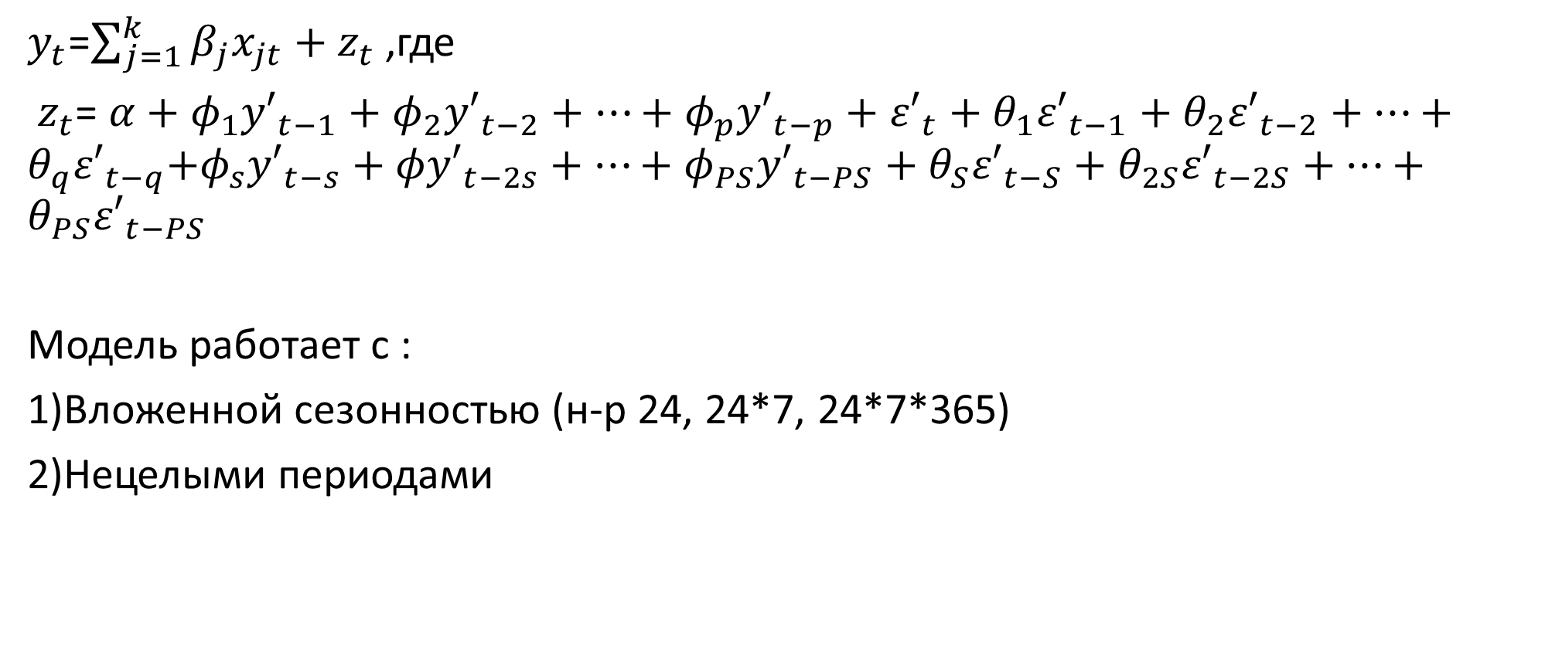
regARIMA и regSARIMA
$y_{t}$=$\sum_{j=1}^{k}{β_{j}x_{jt}+z_{t}}$ ,где
$z_{t}$= $α+φ_{1}{y′}_{t−1}+φ_{2}{y′}_{t−2}+…+φ_{p}{y′}_{t−p}+{ε′}_{t}+θ_{1}{ε′}_{t−1}+θ_{2}{ε′}_{t−2}+…+θ_{q}{ε′}_{t−q}$+$φ_{s}{y′}_{t−s}+{φy′}_{t−2s}+…+φ_{PS}{y′}_{t−PS}+θ_{S}{ε′}_{t−S}+θ_{2S}{ε′}_{t−2S}+…+θ_{PS}{ε′}_{t−PS}$
Модель работает с :
1)Вложенной сезонностью (н-р 24, 24*7, 24*7*365)
2)Нецелыми периодами

Slide 28
Регрессионные признаки
• гармоники по длинным периодам сезонности;
• для коротких периодов сезонности можно использовать индикаторы (например, дни недели можно явно задать как индикатор понедельника, индикатор вторника, и т. д.) и в явном виде подставить их в регрессионную ARIMA;
• индикаторы праздников;
• полезными часто оказываются индикаторы пред- и постпраздничных дней;
• тренды (линейный, квадратичный и т. д.);
• скользящие средние ряда за предыдущие периоды (например, в каждой точке вычисляется среднее за прошлый месяц или прошлую неделю, и такой признак подставляется в регрессионную ARIMA).

Slide 29
Полезные ссылки
1) https://www.coursera.org/learn/ekonometrika/home/info
2) https://www.coursera.org/learn/data-analysis-applications/home/info
3) https://machinelearningmastery.com/
4) https://www.youtube.com/watch?v=nQjul-5_0_M
https://habr.com/company/ods/blog/327242/
5) https://mlcourse.ai/

